Slide 1

Xin chào các em!

Slide 2


Travelling with Doraemon
By Huyen Trang

Slide 3









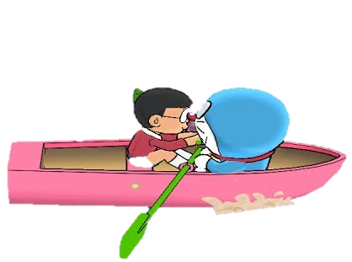

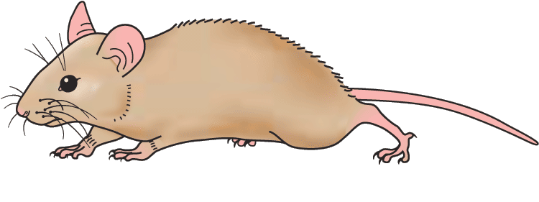
Han River bridge
Danang Vietnam
14 + 2 =
A.
B.
A. 15
B. 16

Slide 4

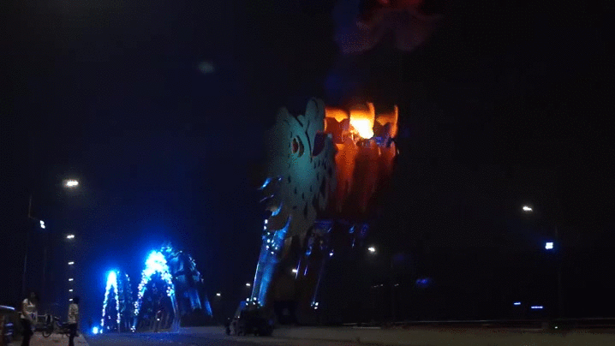

16 + 2 =
A.
B.
Dragon bridge
Danang Vietnam
A. 18
B. 19

Slide 5

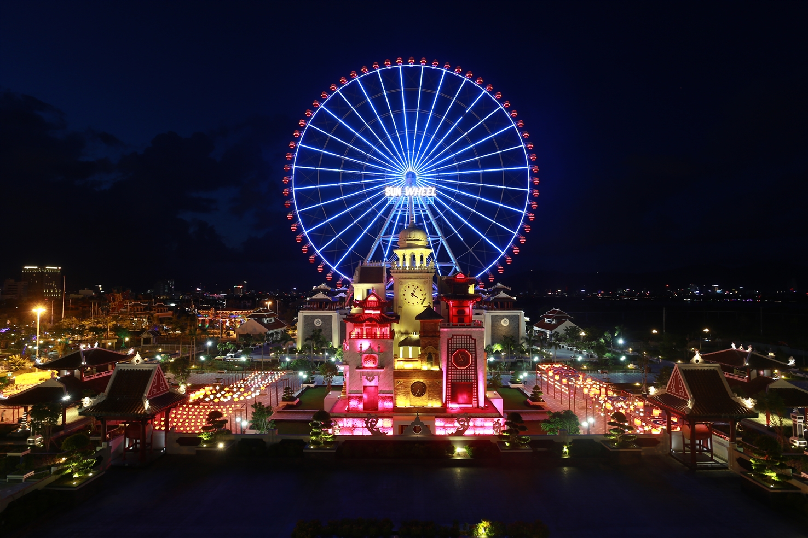


10 + 8 =
A.
B.
Asia Park
Danang Vietnam
A. 18
B. 17

Slide 6
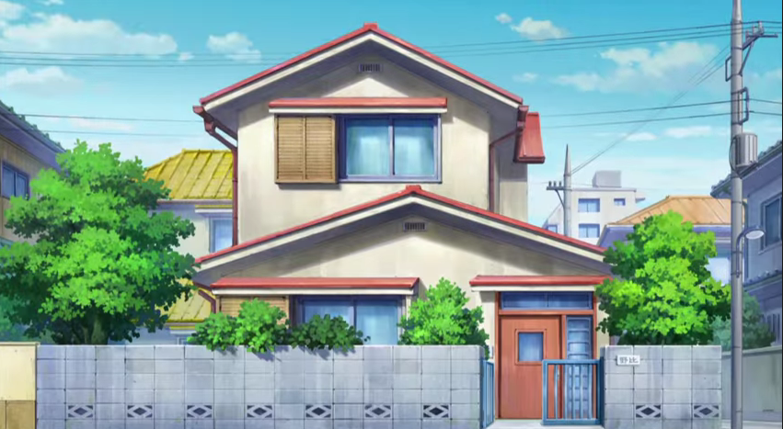


Bye bye!
Huyen Trang

Slide 7

Phép trừ dạng 17 -2
(2 tiết)

Slide 8


Slide 9
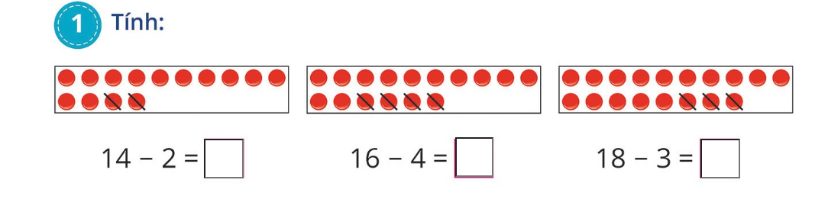
12
12
15

Slide 10

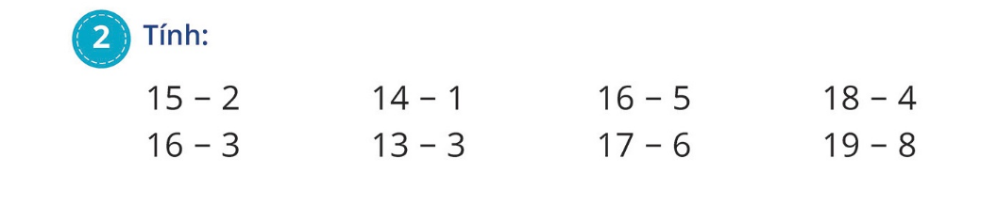
= 13
= 13
= 11
= 14
= 13
= 10
= 11
= 11

Slide 11
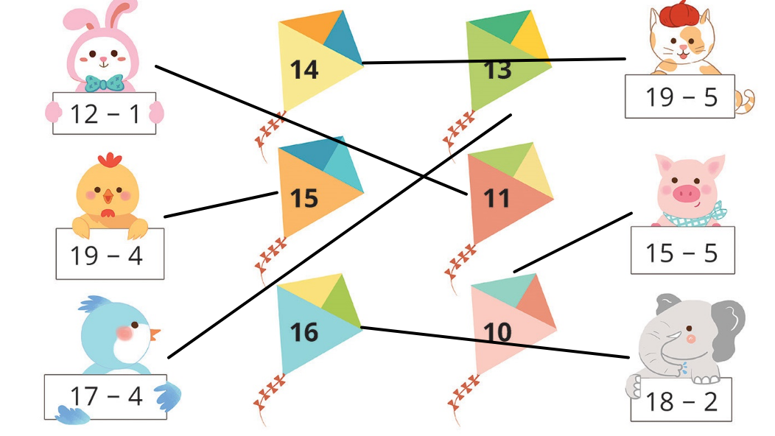
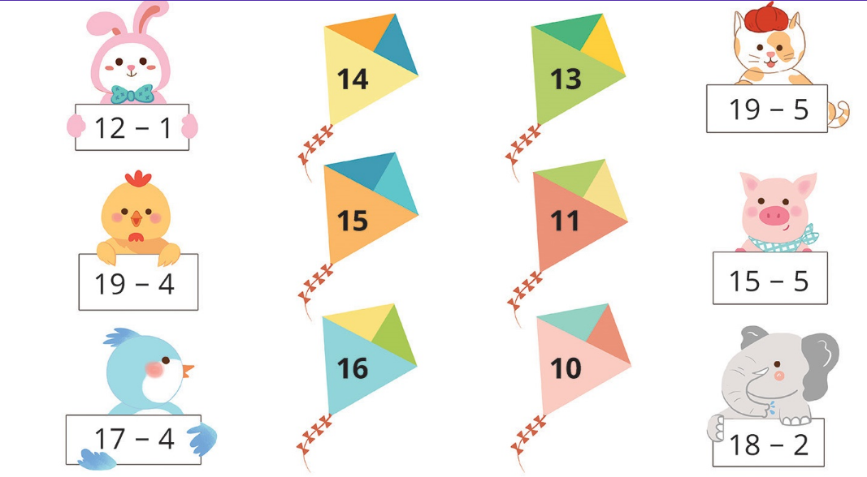

Slide 12
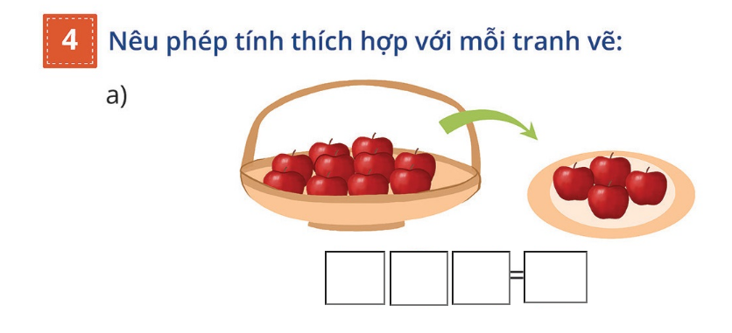
10
+
3
13

Slide 13
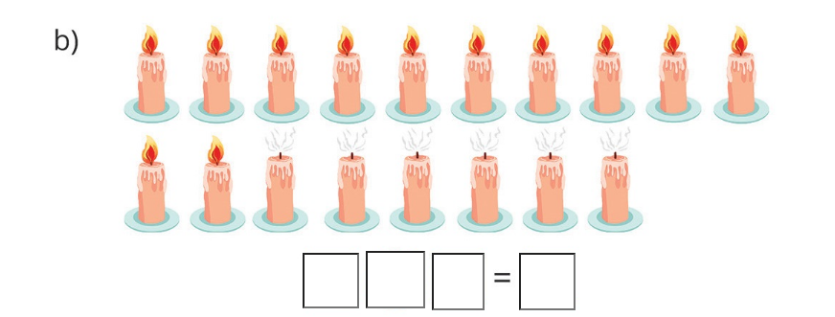
18
-
6
12

Slide 14

Dặn dò

